Slide 1
聖安當女書院
優質教育基金主題網絡計劃(QTN)
單元六：能源科技與環境
主題二：環境與可持續發展
議題：塑膠污染
探究問題：經濟誘因能否推動消費者「走塑」？

Slide 2
基礎階段
第一節課

Slide 3
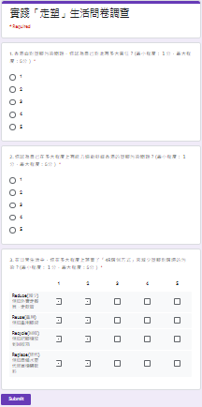
課前問卷
學生於課前完成Google Form「實踐『走塑』生活」問卷，審視自己的生活習慣。
老師會於第一堂展示問卷結果，希望引起學生對議題的關注。
完成四節課堂後，老師會邀請學生填寫課後反思問卷，並與此課前問卷結果作比較。

Slide 4
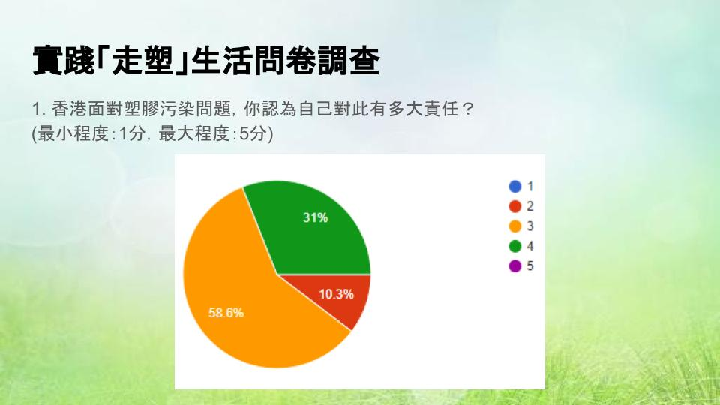
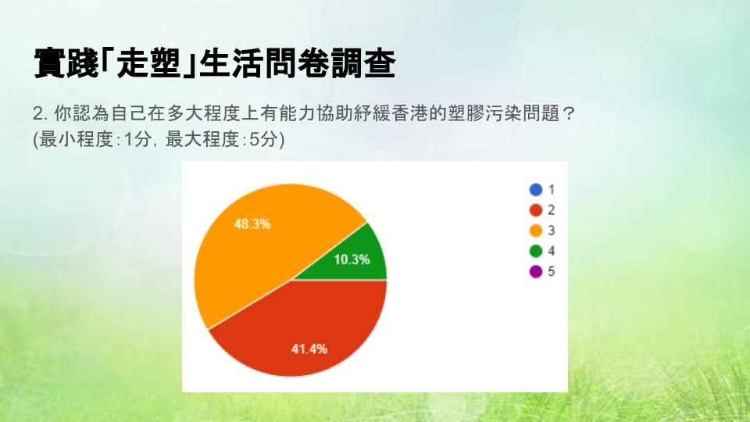
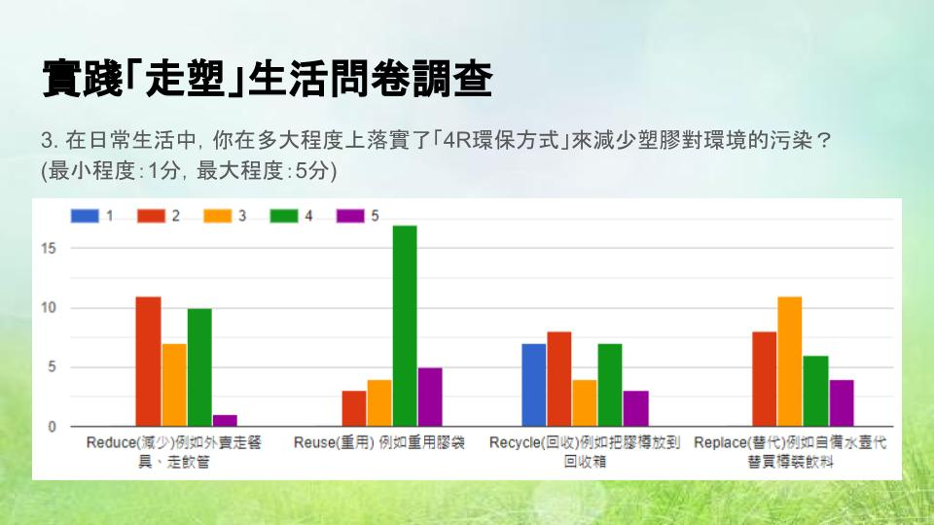
課堂引入
老師在PowerPoint展示學生問卷結果。

Slide 5
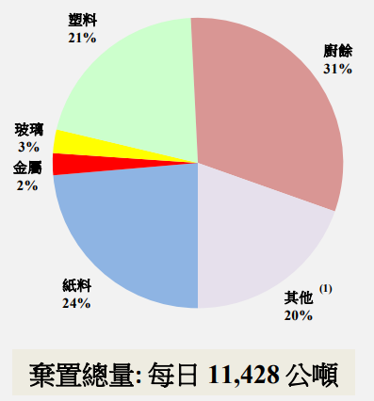
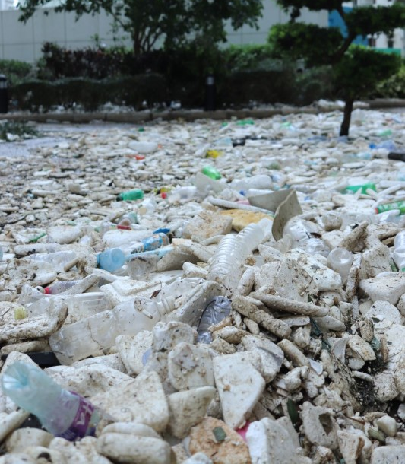
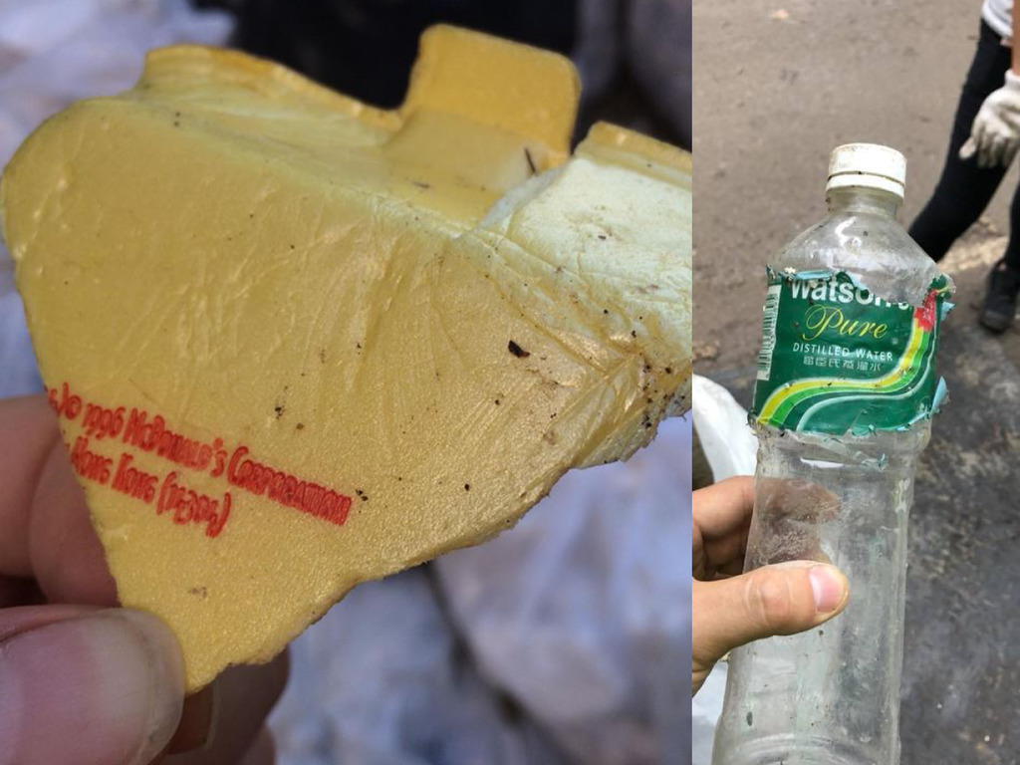
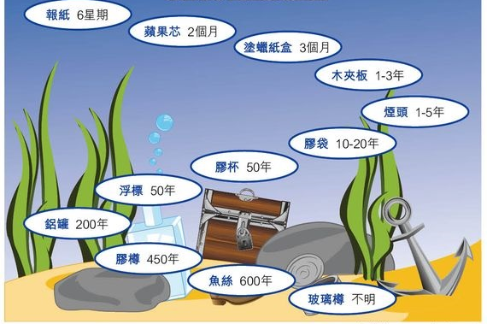
焦點問題一：
了解香港的塑膠污染問題
閱讀不同類型的資料(數據圖表、漫畫圖片、文字)，了解香港的塑膠棄置情況及其可能造成的影響。
價值教育：了解廢塑膠如何影響環境及人類健康，明白「走塑」生活的重要性。

Slide 6
鞏固階段
第二節課

Slide 7
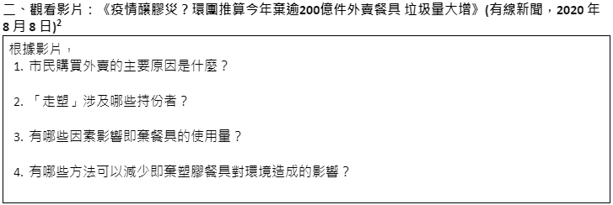
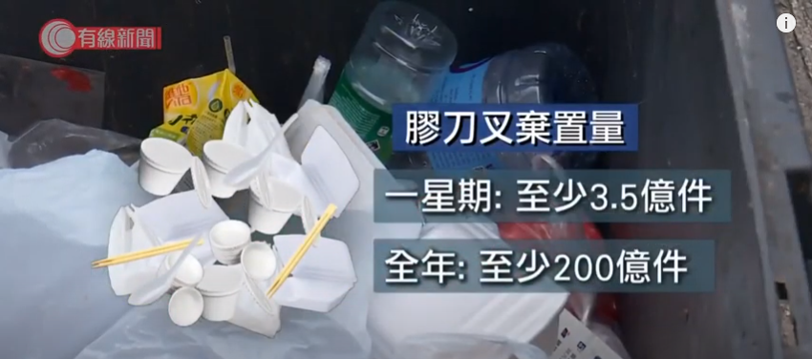
課前預習
學生於課前觀看影片，內容有關疫情下的外賣塑膠餐具棄置量，並完成工作紙。

Slide 8
熱身題：
消費者若要「外賣走塑」，有何其他替代措施？

Slide 9
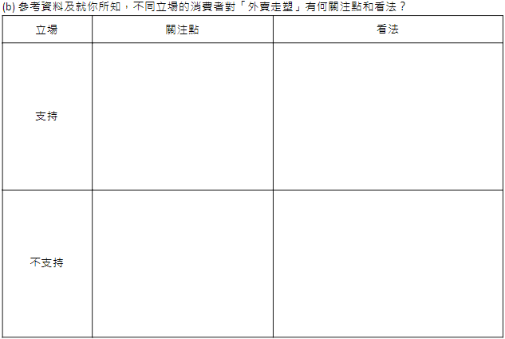
焦點問題二：
分析不同立場的消費者對「外賣走塑」的關注點及看法

Slide 10
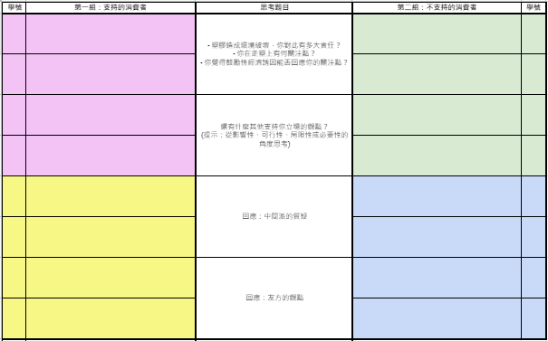
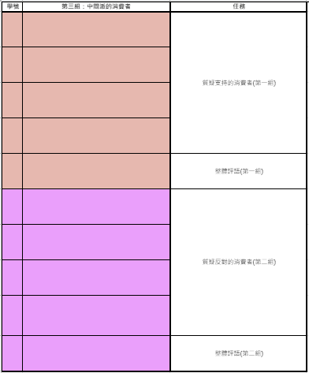
課堂討論：Google Excel
學生分成六組，從三個不同立場（支持、反對、中間派）分析消費者對經濟誘因的看法。
子問題

Slide 11
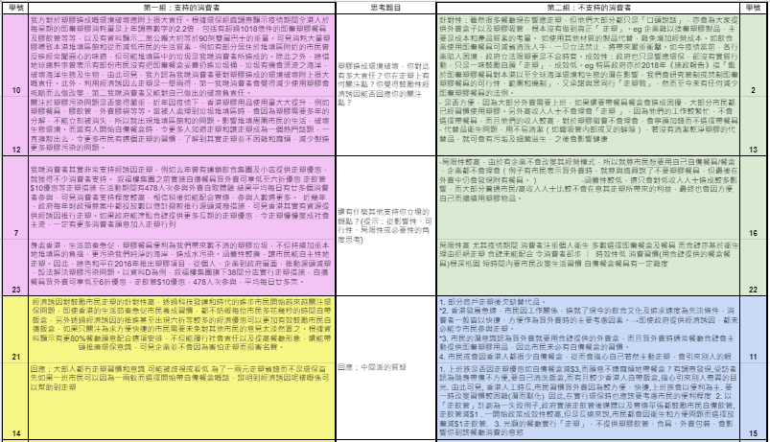
課堂討論：Google Excel
學生利用Google Excel學習成果，就題目「經濟誘因能／不能推動消費者走塑」撰寫演講稿，以於下一節課堂進行大辯論。

Slide 12
鞏固階段
第三節課

Slide 13
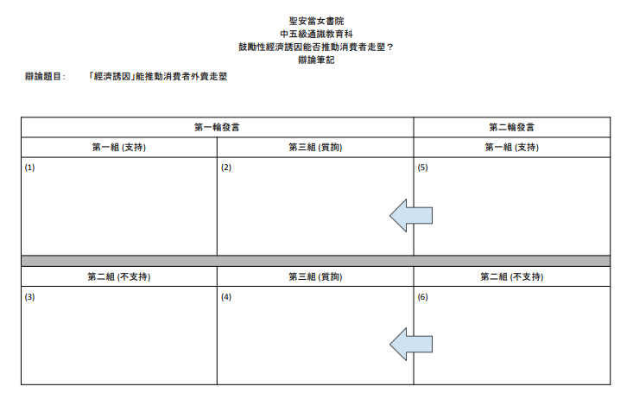
大辯論：
經濟誘因能否推動消費者外賣走塑？
學生在辯論期間摘錄筆記，整合各組的論點。
 | 發言者 | 學號 | 時間 | 總時間
第一輪發言 | 第一組 |  | 5分鐘 | 22分鐘
 | 第三組 |  | 3分鐘
 | 老師回饋 |  | 3分鐘
 | 第二組 |  | 5分鐘
 | 第三組 |  | 3分鐘
 | 老師回饋 |  | 3分鐘
準備總結 |  |  | 3分鐘 | 3分鐘
第二輪發言 | 第一組 |  | 3分鐘 | 12分鐘
 | 第二組 |  | 3分鐘
 | 老師回饋 |  | 3分鐘
投票 | 第三組 |  | 3分鐘

Slide 14
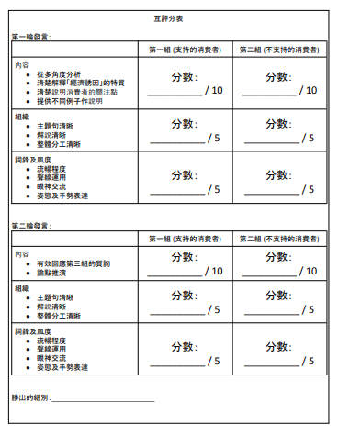
投票選出最佳組別
評分準則
內容
組織
詞鋒及風度

Slide 15
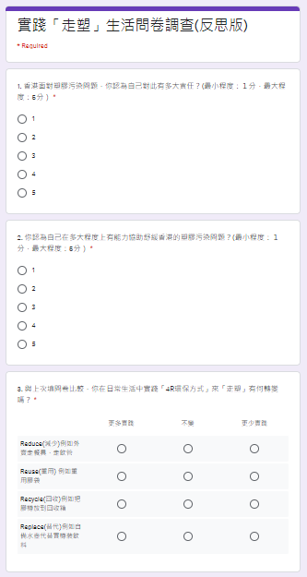
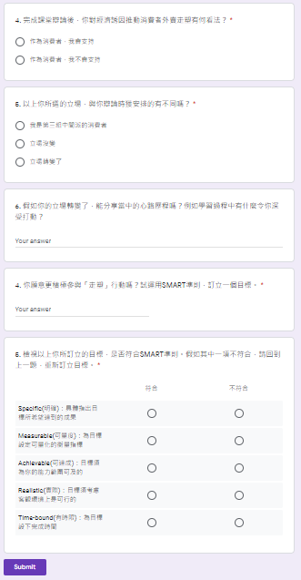
課後反思
學生再次反思自己對「走塑」的態度。
學生運用SMART準則，訂立「走塑」目標。

Slide 16
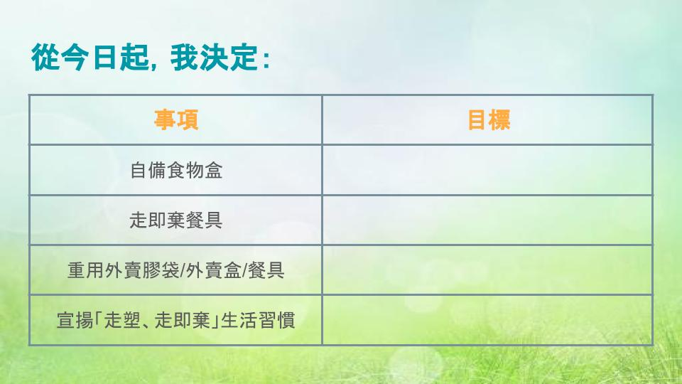
課後反思
價值教育：
鼓勵學生實踐「走塑、走即棄」的生活態度，讓地球達至可持續發展。

Slide 17
學生轉變
面對香港的塑膠污染問題，認為自己對此有較大程度責任(4分及5分)的學生由31%增加至63%。

Slide 18
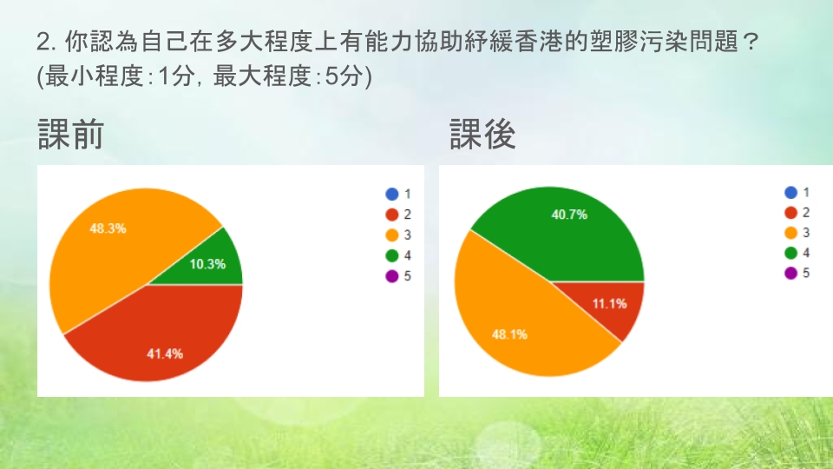
學生轉變
學生認為自己有較大能力(4分)協助紓緩香港的塑膠污染問題。(課前10.3% V.S. 課後40.7%)

Slide 19
學生轉變
大部份學生願意在日常生活中更多實踐「4R環保方式」來「走塑」。

Slide 20
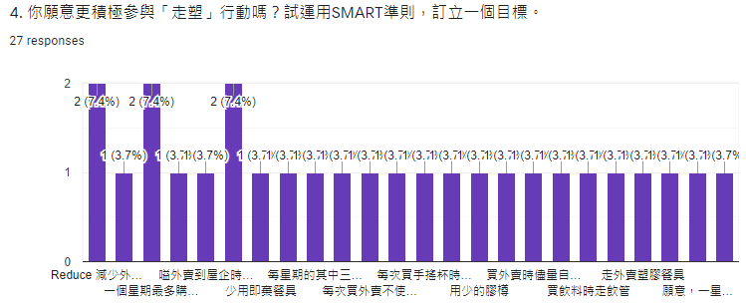
學生轉變
學生運用SMART準則，訂立「走塑」目標：
每次飲飲品時都走飲管
每月至少回收家裏的塑膠一次
一個星期最多購買一次塑膠樽飲料，從而減少塑膠使用量。
可量度 (Measurable)
明確具體 (Specific)
整體而言，學生更願意：
走塑膠餐具 (11個學生)
走塑膠飲管 (5個學生)
回收膠樽／自備水樽 (5個學生)

Slide 21
延伸階段
第四節課

Slide 22
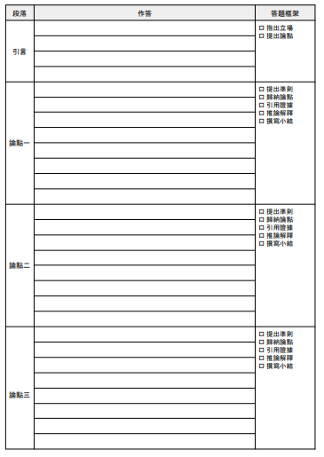
延伸習作：
「經濟誘因是推動消費者外賣走塑的最佳方法。」你是否同意這看法？解釋你的答案。 (12分)
拆題

Slide 23
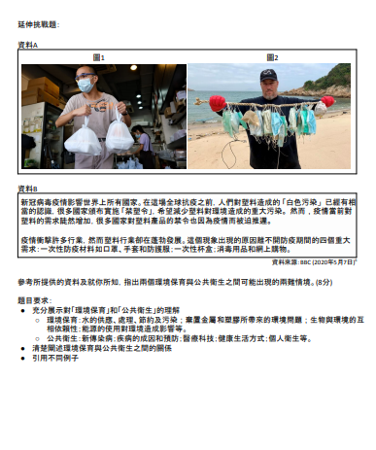
延伸挑戰題：
參考所提供的資料及就你所知，指出環境保育與公共衛生之間可能出現的兩難情境。
照顧學習差異：
能力較佳者：撰寫兩個兩難情境
能力稍遜者：撰寫一個兩難情境

